Slide 1
5장
컴퓨터 비전을 위한 딥러닝

Slide 2
목차
5.1
합성곱 신경망 소개
5.2
소규모 데이터셋에서 밑바닥부터
컨브넷 훈련하기
5.3
사전 훈련된 컨브넷 사용하기
5.4
컨브넷 학습 시각화

Slide 3
5.1 합성곱 신경망 소개
크게 합성곱 층과 풀링 층으로 구성됨
기본적인 구조 : Conv2D와 MaxPooling2D 층을 쌓아올린 구조
(input_height, input_width, image_channels) 크기의 입력텐서를 사용함
영상인식에 특화된 신경망
특징 추출기를 수작업으로 설계하지 않고, 신경망의 학습과정에서 일괄처리하는 것이 가장 큰 특징이자 강점임

Slide 4
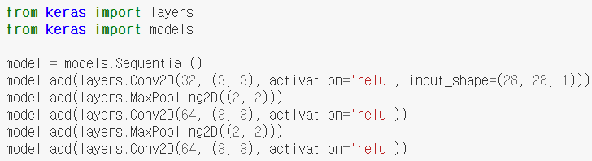
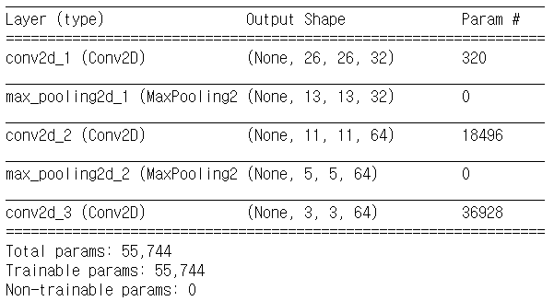
5.1 합성곱 신경망 소개
코드 5-1 간단한 컨브넷 만들기
Conv2D와 MaxPooling2D로 구성
출력 : (height, width, channels) 크기의 3D 텐서
특징 추출기의 역할을 함
마지막 Conv2D 층의 3, 3, 64 크기의 출력텐서를
완전연결 네트워크에 주입

Slide 5

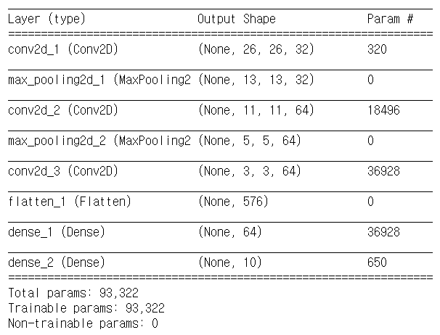
5.1 합성곱 신경망 소개
코드 5-2 컨브넷 위에 분류기 추가하기
Flatten 과 Dense 층 추가
Flatten 층을 통과하면서 3D 텐서가 1D 텐서로 변환됨
분류기의 역할을 함
Flatten 층을 사용한 이유
특징 추출기의 층들에서는 3D 텐서를 다뤘으나,
Dense 층은 1D 텐서를 다루기 때문

Slide 6
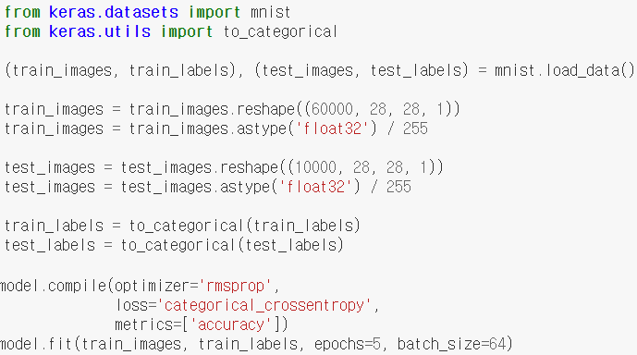

5.1 합성곱 신경망 소개
코드 5-3 MNIST 이미지에 컨브넷 훈련하기
테스트 데이터에서 모델 평가
매우 높은 정확도를 보임

Slide 7
5.1 합성곱 신경망 소개
5.1.1 합성 곱 연산
완전연결 층과 합성 곱 층 사이의 차이
Dense 층 : 입력 특성 공간에 있는 전역 패턴을 학습
합성 곱 층 : 지역 패턴을 학습
컨브넷의 성질
학습된 패턴은 평행 이동 불변성을 가짐
=> 적은 수의 훈련 샘플을 사용해서 일반화 능력을 가진 표현을 학습 가능
2. 컨브넷은 패턴의 공간적 계층 구조 학습이 가능함
=> 매우 복잡하고 추상적인 시각적 개념을 효과적으로 학습 가능

Slide 8
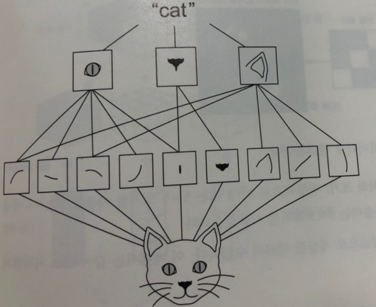
5.1 합성곱 신경망 소개
합성 곱 연산
특성 맵에 적용됨
입력 특성 맵에서 작은 패치 추출 후 모든 패치에 같은 변환 적용
=> 출력 특성 맵을 만듦
특성 맵 : 2개의 공간 축과 깊이 축으로 구성된 3D 텐서
합성 곱 층에서 사용하는 모델 파라미터
출력 특성 맵 : 높이와 너비를 가진 3D 텐서
출력 텐서의 깊이 : 층의 매개변수로 결정됨 -> 상황에 따라 다름
=> 깊이 축의 채널 : 특정 컬러가 아닌 필터를 의미함
필터 : 입력 데이터의 어떤 특성을 인코딩함

Slide 9
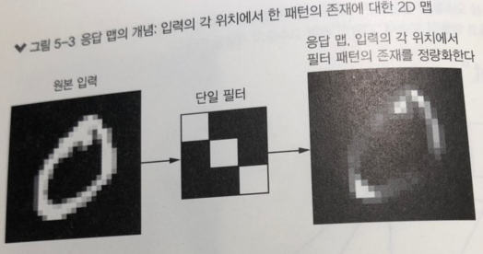
5.1 합성곱 신경망 소개
MNIST 예제
첫 번째 합성 곱 층 : 28, 28, 1 크기의 특성 맵을 입력으로 받아 26, 26, 32 크기의 특성 맵 출력
-> 입력에 대해 32개의 필터를 적용
32개의 출력 채널 각각은 26 x 26 크기의 배열 값을 가짐
입력에 대한 필터의 응답 맵 : 입력의 각 위치에서 필터 패턴에 대한 응답을 나타냄
model.add(layers.Conv2D(32, (3, 3), activation='relu', input_shape=(28, 28, 1)))
conv2d_1 (Conv2D) (None, 26, 26, 32) 320

Slide 10
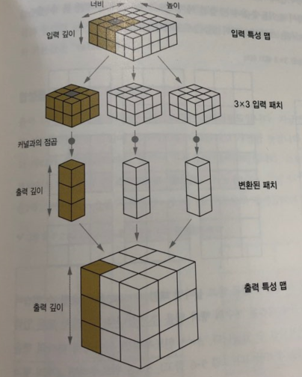
5.1 합성곱 신경망 소개
합성 곱의 핵심적인 파라미터
입력으로부터 뽑아낼 패치의 크기
특성 맵의 출력 길이
< 예시 >
Conv2D(ouput_depth, (window_height, window_width))
위와 같이 첫 번째와 두 번째 매개변수로 전달됨
합성 곱 연산 작동방식
3D 입력 특성 맵 위를 3 x 3 또는 5 x 5 크기의 윈도우가
슬라이딩하면서 모든 위치에서 패치를 추출하는 방식으로 작동함
출력 높이와 너비
입력의 높이, 너비와 다를 수 있음
이유
경계문제
스트라이드의 사용 여부에 따라 다름

Slide 11
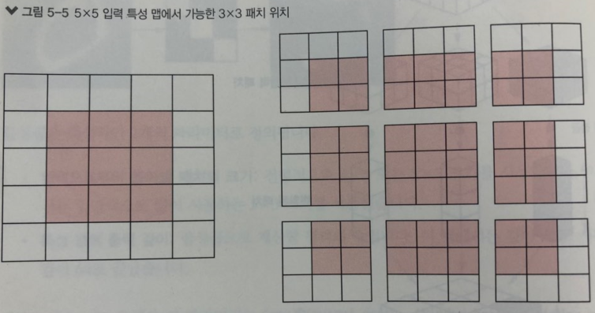
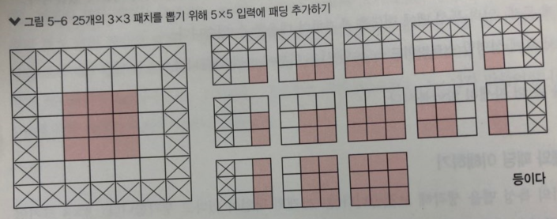
5.1 합성곱 신경망 소개
경계문제와 패딩의 이해
패딩 미적용(좌), 패딩 적용(우)
패딩
입력 특성 맵의 가장자리에 적절한 개수의 행과 열을 추가함
-> 모든 입력타일에 합성 곱 윈도우의 중앙을 위치시킬 수 있음
입력과 동일한 높이와 너비를 가진 출력 특성 맵을 얻음

Slide 12
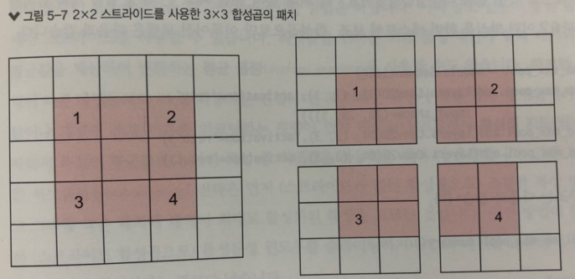
5.1 합성곱 신경망 소개
합성곱 스트라이드 이해하기
스트라이드(stride)
두번의 연속적인 윈도우 사이의 거리. 기본값은 1
실전에서는 드물게 사용되는 합성 곱
그러나 어떤 맵에서는 유용하게 사용될 수 있음
Ex) 연산속도를 빠르게 해야 하는 경우

Slide 13
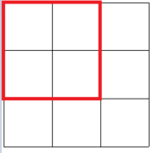
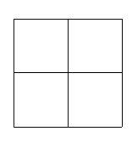
5.1 합성곱 신경망 소개
5.1.2 최대 풀링 연산
최대 풀링
입력 특성 맵에서 윈도우에 맞는 패치를 추출하고 각 채널별로 최댓값을 출력함
최댓값 추출 연산을 사용함
합성 곱과의 가장 큰 차이점
일반적으로 2 x 2 윈도우와 스트라이드 2를 사용하여 특성맵을 절반 크기로 다운 샘플링함
< 예시 >

Slide 14
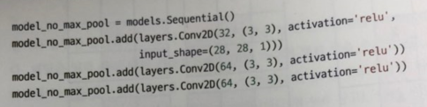
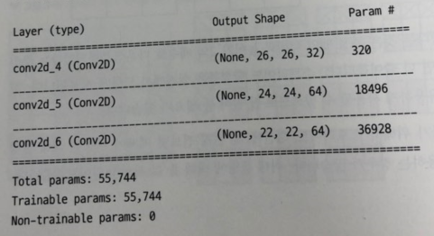
5.1 합성곱 신경망 소개
합성 곱으로만 이루어진 모델
문제점
특성의 공간적 계층 구조를 학습하는데 도움이 되지 않음
가중치 파라미터가 모델의 크기에 비해 너무 많음
다운 샘플링을 하는 이유
처리할 특성 맵의 가중치 개수 감소
필터의 공간적인 계층 구조 구성

Slide 15
5.2 소규모 데이터셋에서 밑바닥부터 컨브넷 훈련하기
살펴볼 내용
보유한 소규모 데이터셋을 사용하여 처음부터 새로운 모델을 훈련하는 방법
데이터 증식(Data augmentation)
컴퓨터 비전에서 과대적합을 줄이기 위한 강력한 방법
기존 훈련 샘플로부터 더 많은 훈련 데이터를 생성하는 방법
데이터 증식의 목표
모델 훈련 시 정확히 같은 데이터를 두 번 만나지 않도록 하는 것
모델이 데이터의 여러 측면을 학습하면 일반화에 도움이 됨

Slide 16
5.2 소규모 데이터셋에서 밑바닥부터 컨브넷 훈련하기
5.2.1 작은 데이터셋 문제에서 딥러닝의 타당성
딥러닝의 근본적인 특징
- 훈련 데이터에서 특성 공학의 수작업 없이 흥미로운 특성을 찾을 수 있는 것.
- 이는 훈련샘플이 많아야만 가능
많은 샘플 : 상대적임
- 복잡한 문제를 푸는 컨브넷을 수십 개의 샘플만 사용해서 훈련하는 것은 불가능함.
컨브넷
- 지역적이고 평행이동으로 변하지 않는 특성을 학습
-> 지각에 관한 문제에서 매우 효율적으로 데이터를 사용함
=> 매우 작은 이미지 데이터셋에서 어떤 종류의 특성 공학을 사용하지 않고,
컨브넷을 처음부터 훈련해도 괜찮은 결과가 뽑힘
딥러닝 모델 : 태생적으로 매우 다목적
=> 대규모 데이터셋에서 훈련시킨 모델을 조금만 변경해서 완전히 다른 문제에 적용이 가능

Slide 17
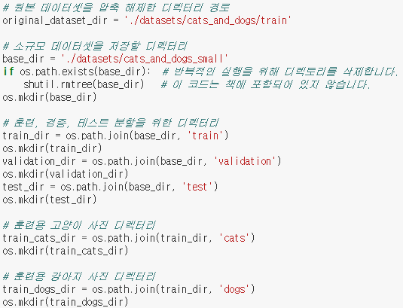
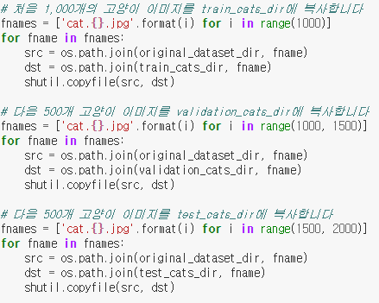
5.2 소규모 데이터셋에서 밑바닥부터 컨브넷 훈련하기
5.2.2 데이터 내려받기
코드 5-4 훈련, 검증, 테스트 폴더로 이미지 복사하기

Slide 18
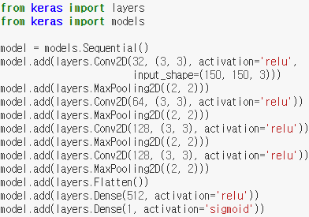
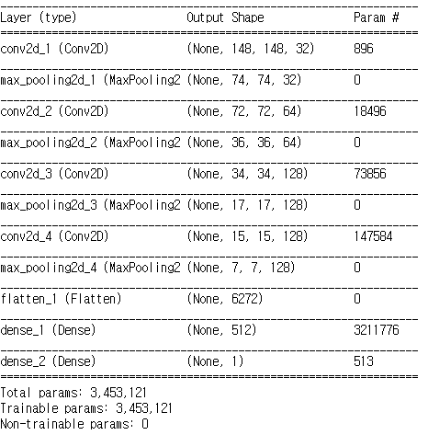
5.2 소규모 데이터셋에서 밑바닥부터 컨브넷 훈련하기
5.2.3 네트워크 구성하기
코드 5-5 강아지 vs. 고양이 분류를 위한 소규모 컨브넷 만들기

Slide 19

5.2 소규모 데이터셋에서 밑바닥부터 컨브넷 훈련하기
코드 5-6 모델의 훈련 설정하기

Slide 20
5.2 소규모 데이터셋에서 밑바닥부터 컨브넷 훈련하기
5.2.4 데이터 전처리
네트워크 주입 과정
사진 파일을 읽음
JPEG 콘텐츠를 RGB 픽셀 값으로 디코딩
부동 소수 타입의 텐서로 변환
픽셀값의 스케일을 [0,1] 사이로 조정
ImageDataGenerator 클래스
- 이미지 파일을 전처리된 배치 텐서로 자동으로 바꿔주는 파이썬 제너레이터를 생성함.

Slide 21
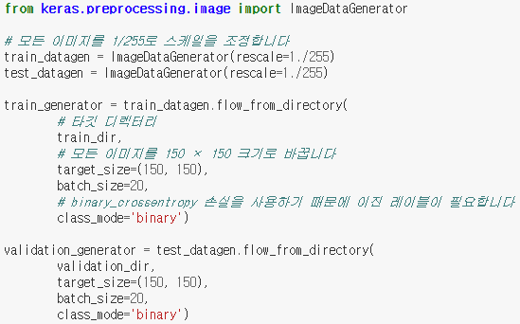
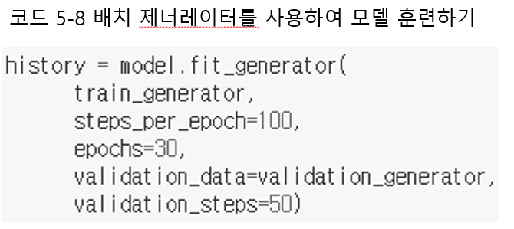
5.2 소규모 데이터셋에서 밑바닥부터 컨브넷 훈련하기
코드 5-7 ImageDataGenerator 를 사용하여 디렉터리에서 이미지 읽기

Slide 22
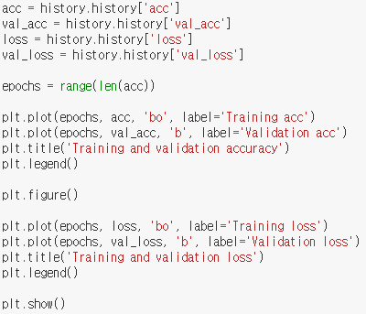
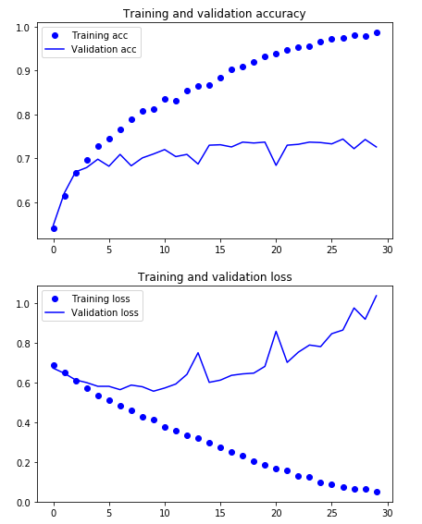
5.2 소규모 데이터셋에서 밑바닥부터 컨브넷 훈련하기
코드 5-10 훈련의 정확도와 손실 그래프 그리기
결과 : 과대적합의 특성을 보여주는 그래프가 그려짐

Slide 23
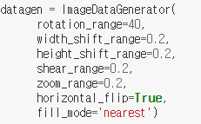
5.2 소규모 데이터셋에서 밑바닥부터 컨브넷 훈련하기
5.2.5 데이터 증식 사용하기
코드 5-11 ImageDataGenerator를 사용하여 데이터 증식 설정하기
rotation_range
랜덤하게 사진을 회전시킬 각도 범위
width_shift_range, height_shift_range
사진을 수평과 수직으로 랜덤하게 평행 이동시킬 범위
shear_range
랜덤하게 전단 변환을 적용할 각도 범위
zoom_range
랜덤하게 사진을 확대할 범위
horizontal_flip
랜덤하게 이미지를 수평으로 뒤집음
fill_mode
회전이나 가로/세로 이동으로 인해 새롭게 생성해야 할 픽셀을 채울 전략

Slide 24
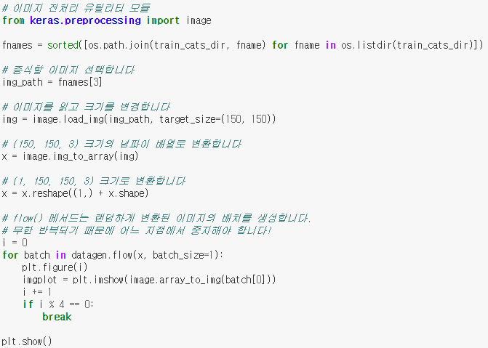
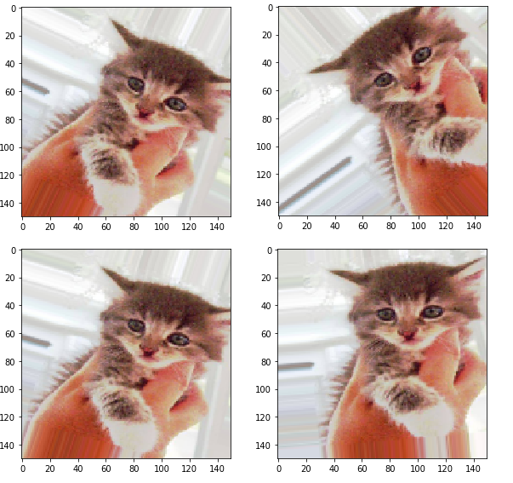
5.2 소규모 데이터셋에서 밑바닥부터 컨브넷 훈련하기
코드 5-12 랜덤하게 증식된 훈련이미지 그리기

Slide 25
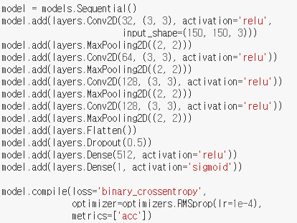
5.2 소규모 데이터셋에서 밑바닥부터 컨브넷 훈련하기
코드 5-13 드롭아웃을 포함한 새로운 컨브넷 정의하기

Slide 26
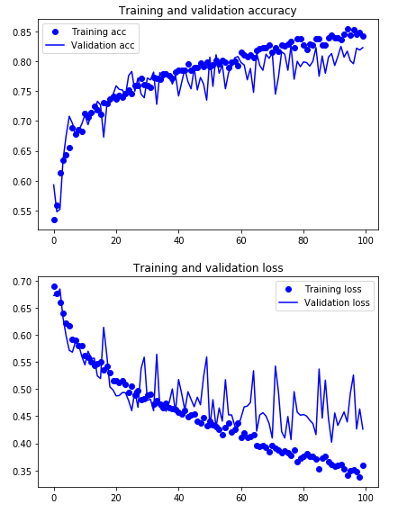
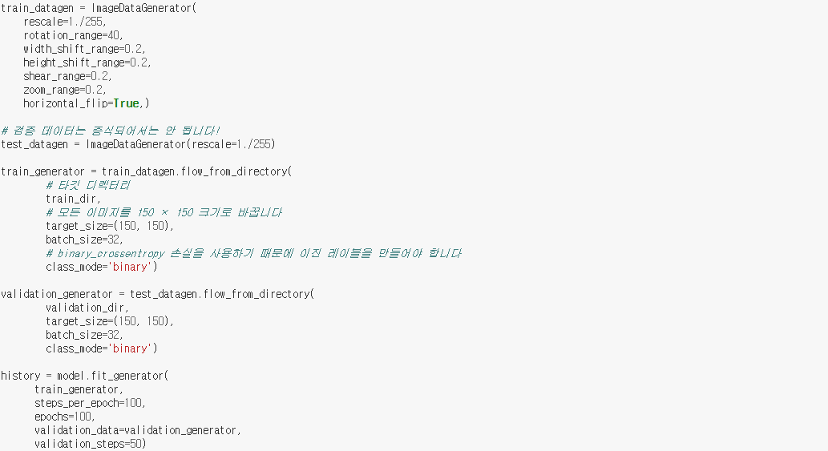
5.2 소규모 데이터셋에서 밑바닥부터 컨브넷 훈련하기
코드 5-14 데이터 증식 제너레이터를 사용하여 컨브넷 훈련하기

Slide 27
감사합니다

